Slide 1

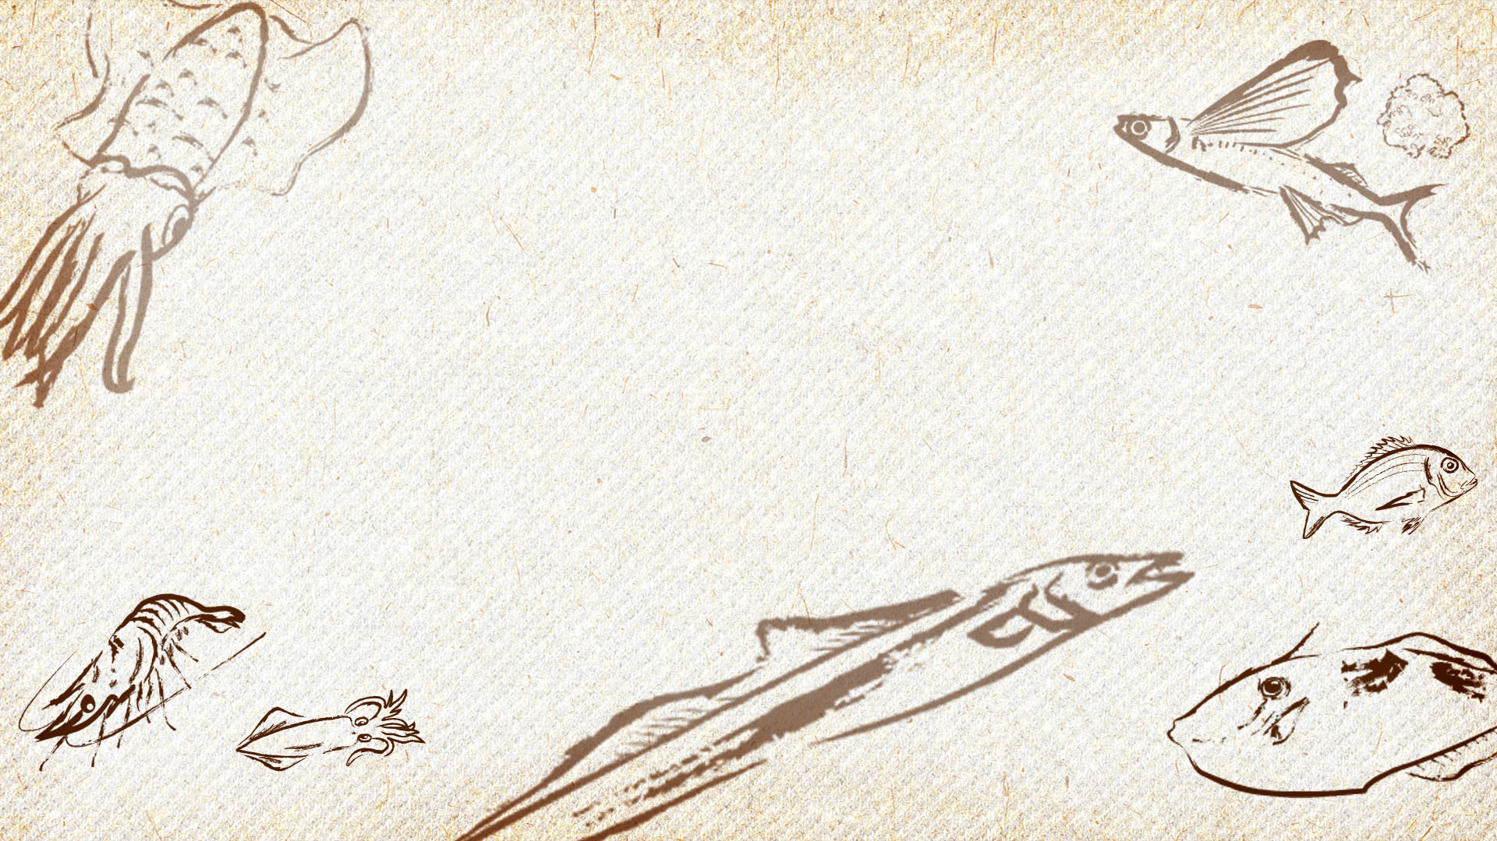
食魚好文化
校 園 列 車
食魚好文化
校 園 列 車
豐富的海洋知識，等著你去認識，旅客們歡迎上車~~~
基隆市政府 產業發展處

Slide 2

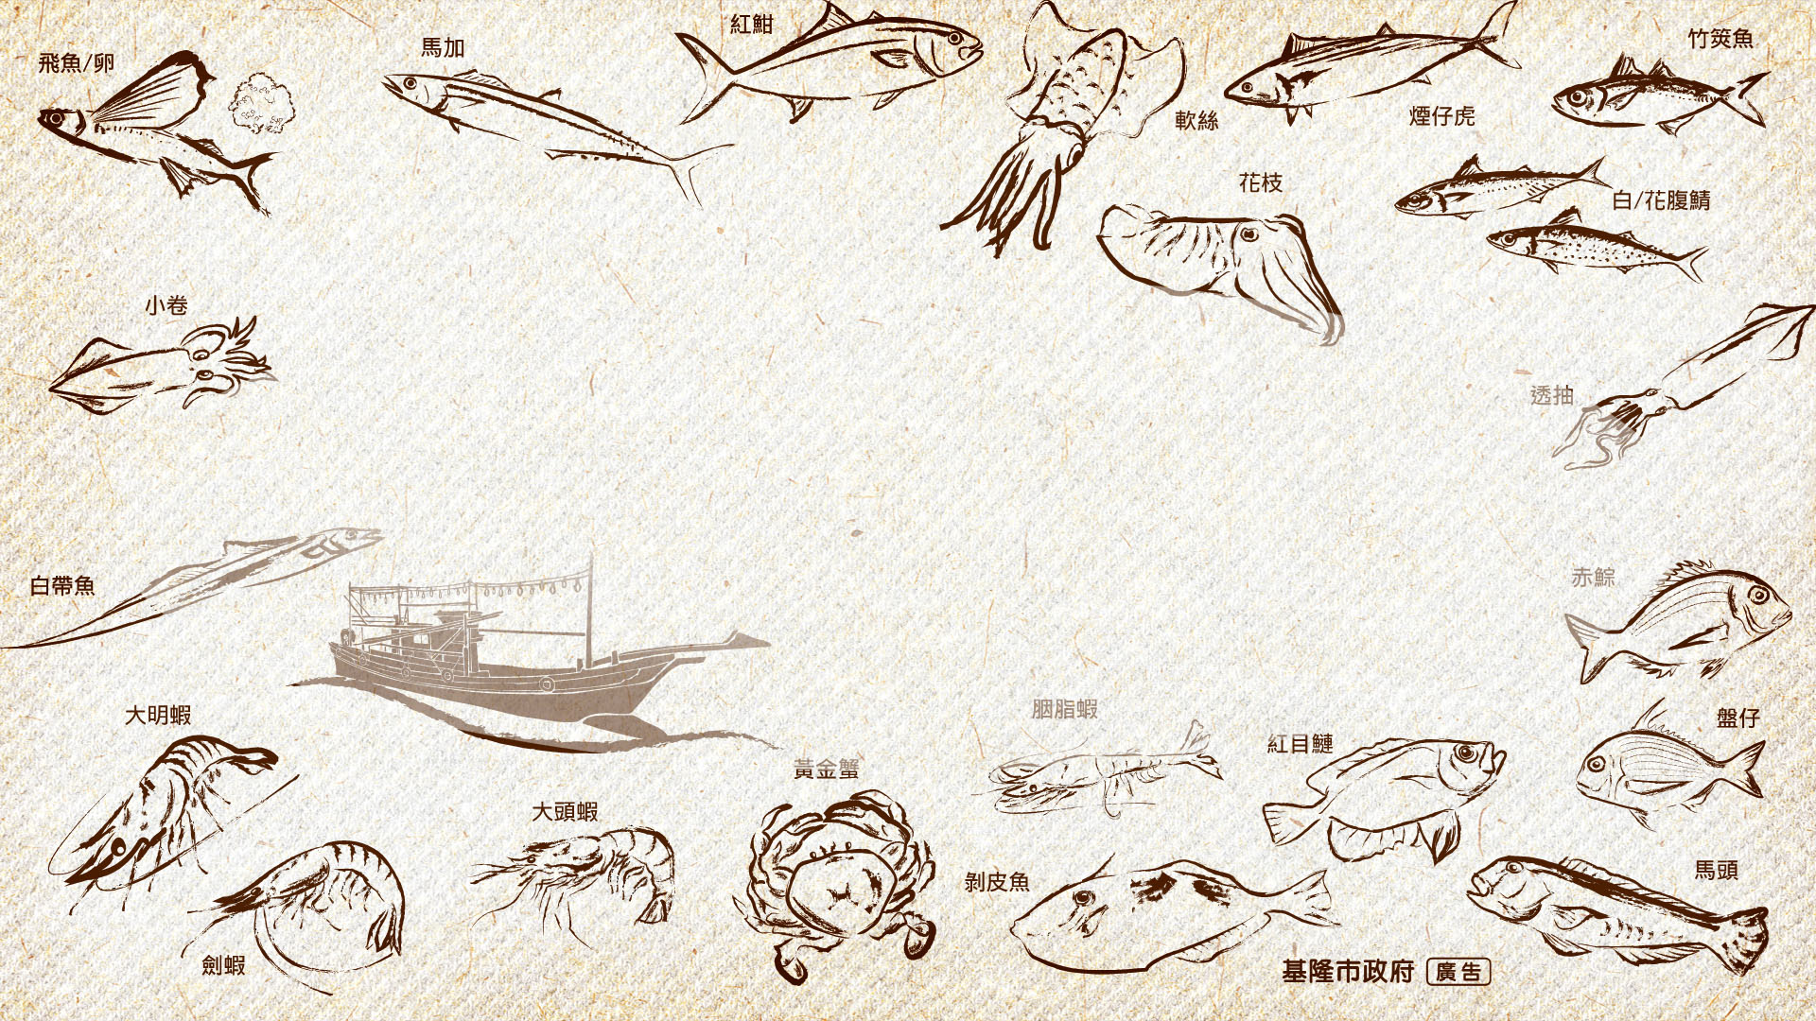
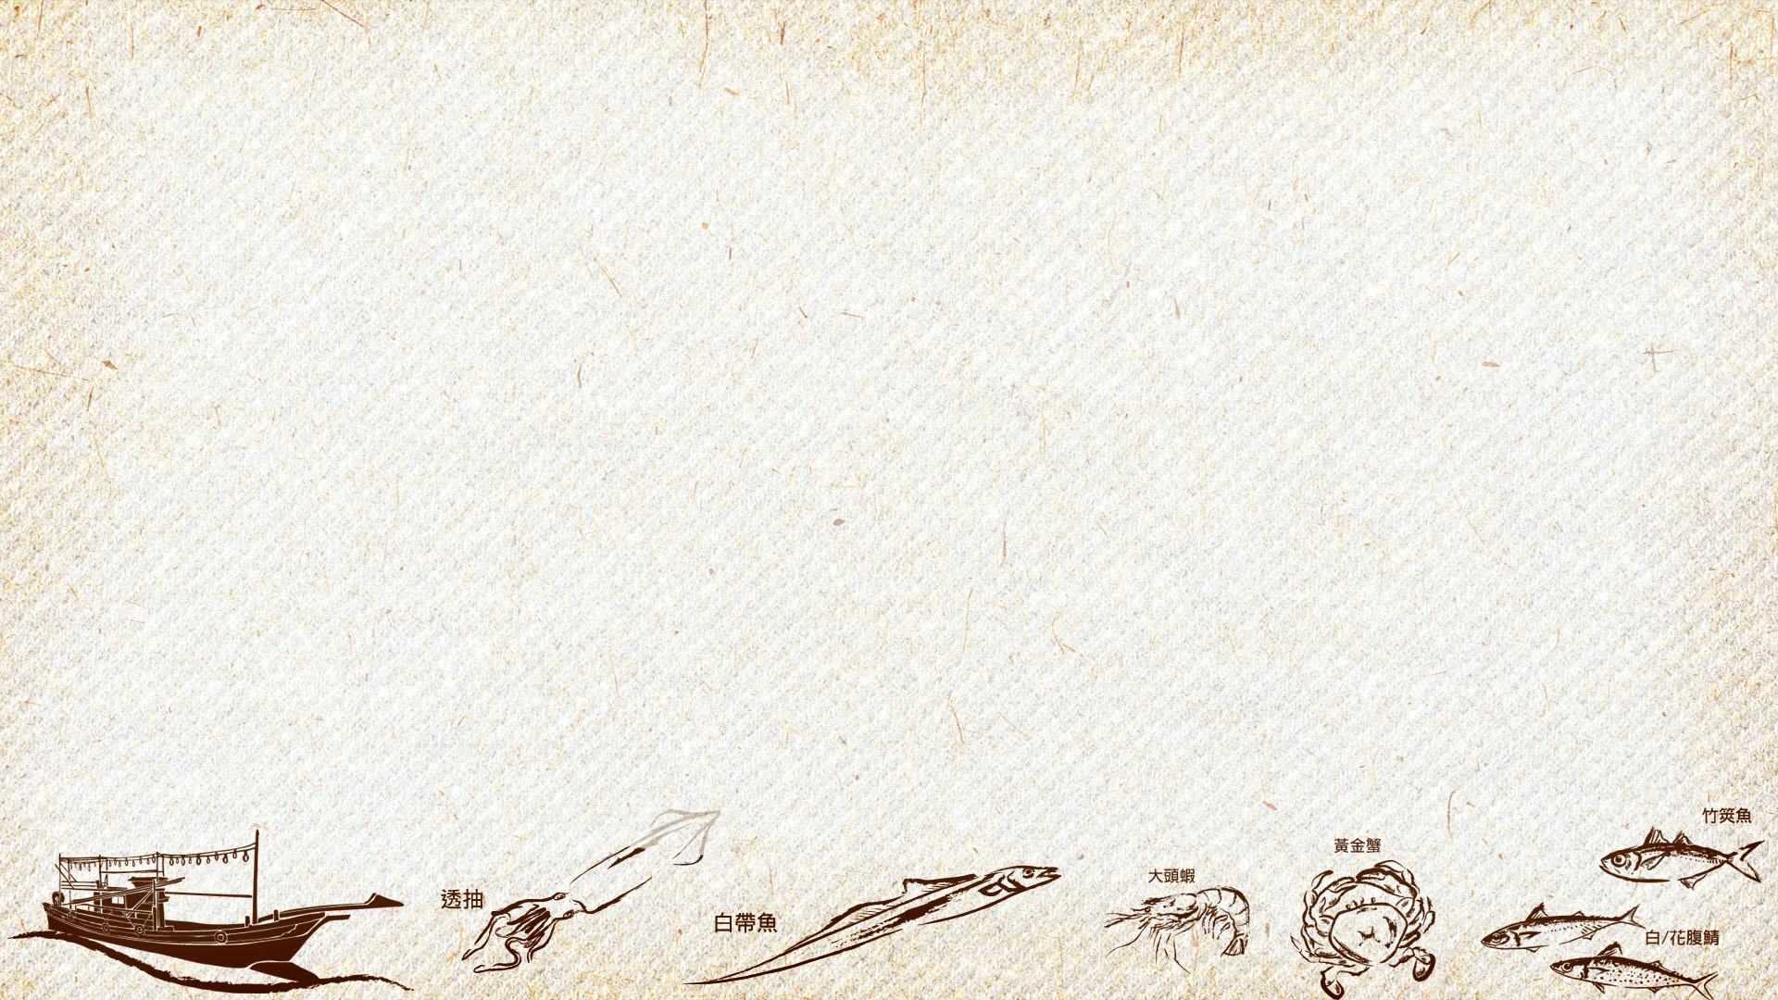
場次規畫
1.五所基隆在地國小
2.五家基隆在地餐廳
3.五種創意海味菜色
4.小卷、透抽、章魚…等

Slide 3
課程內容2小時
接觸海洋
結合生活
感官饗宴
從基隆四季漁產開始
頭足類家族認識
主廚料理示範秀
孩子們手做
孩子們視覺、聽覺、觸覺、嗅覺、味覺總動員

Slide 4
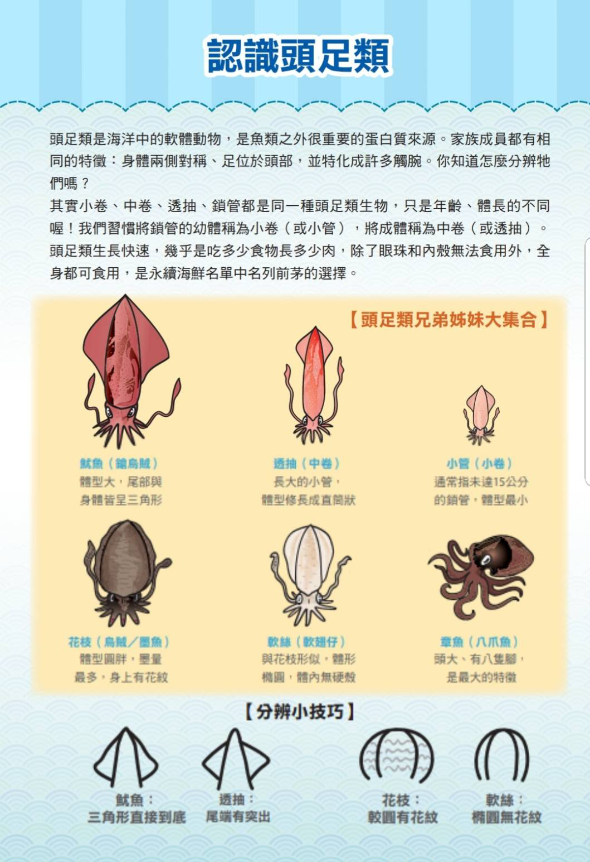
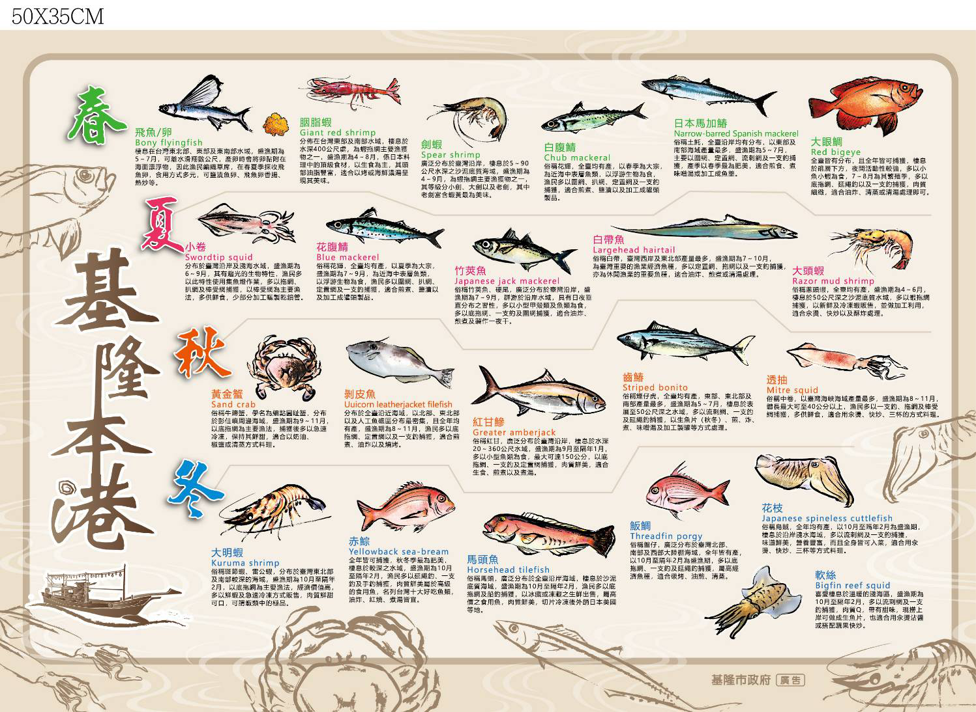
接觸海洋

Slide 5
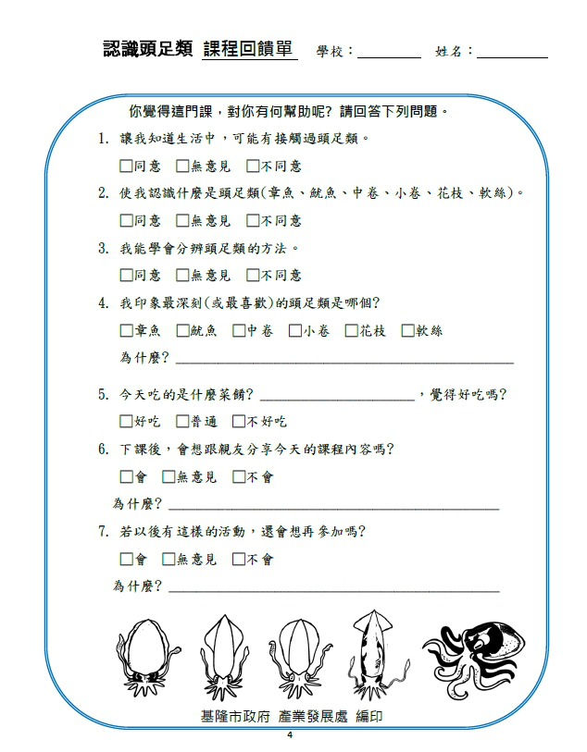
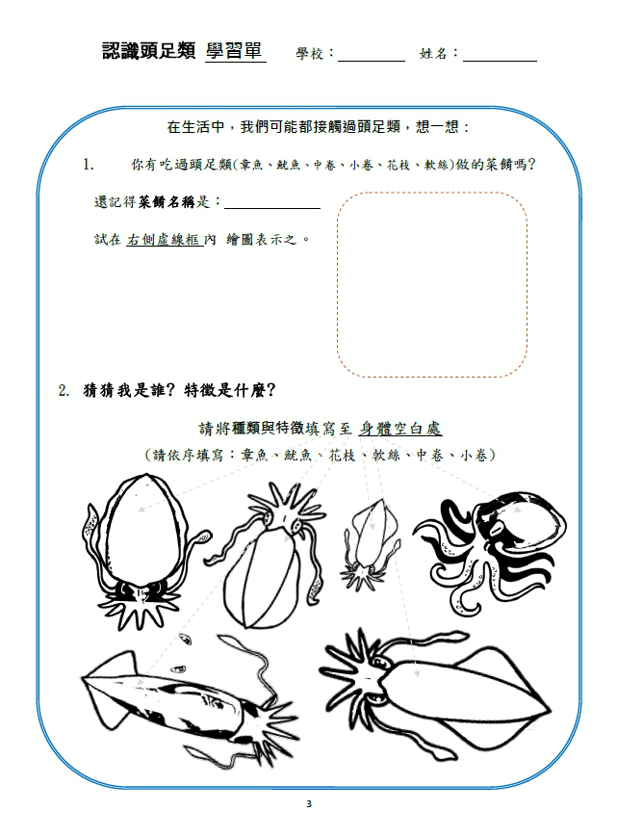
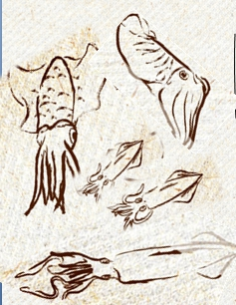
接觸海洋

Slide 6
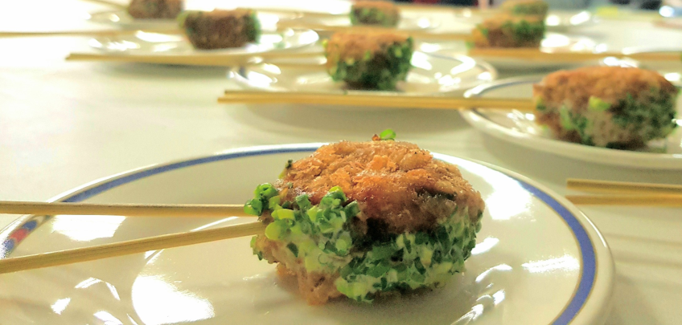
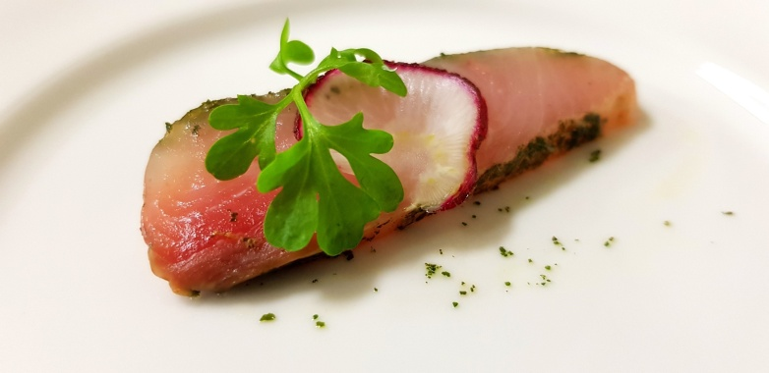
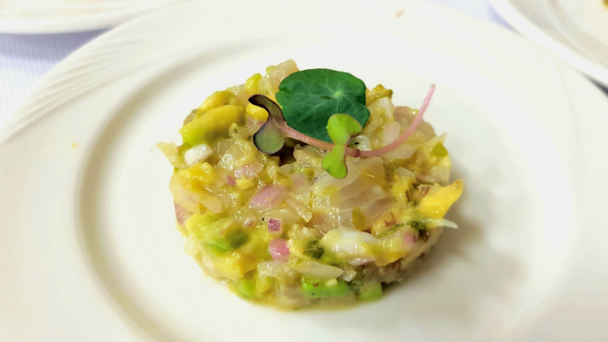
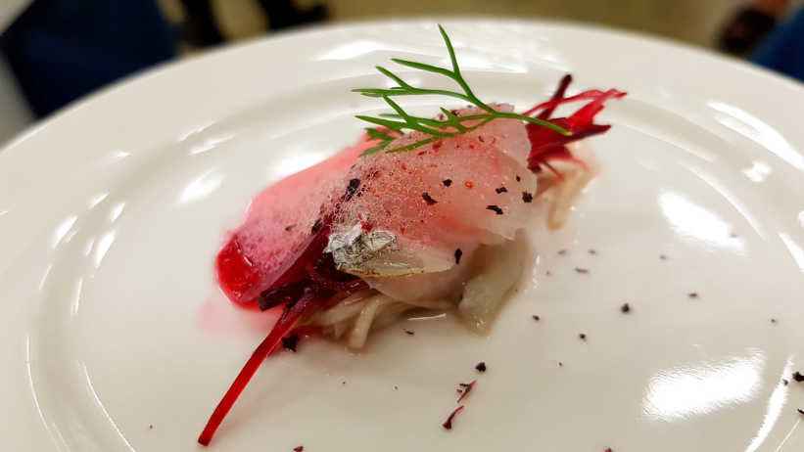
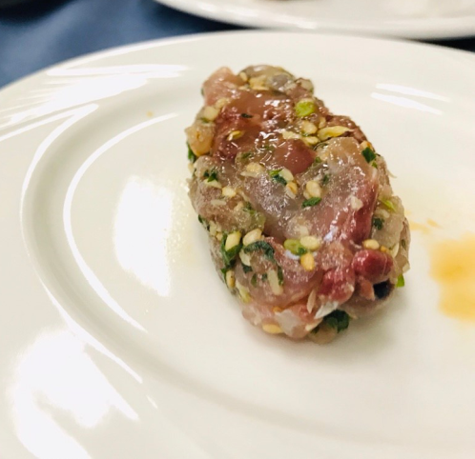
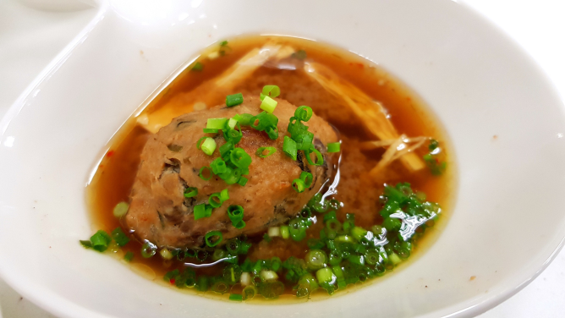
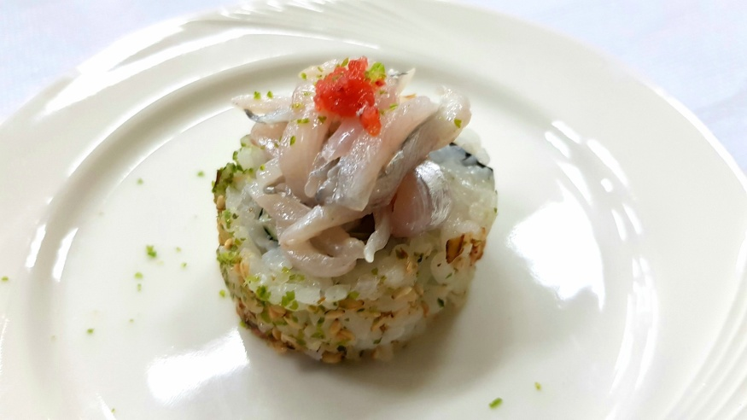
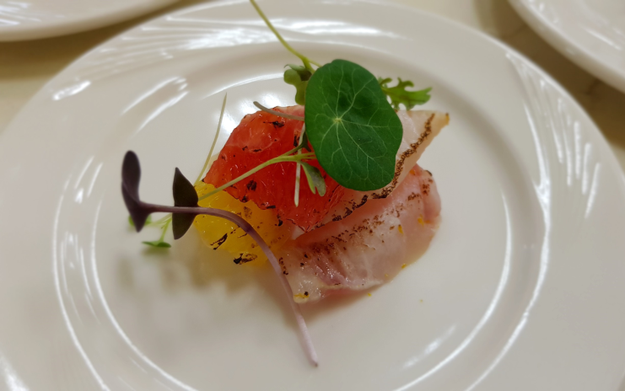
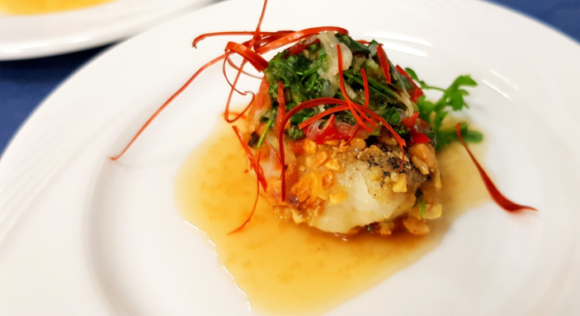
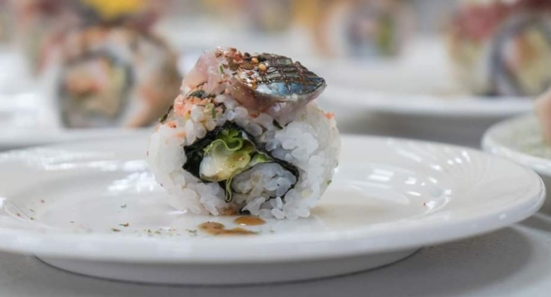
結合生活

Slide 7
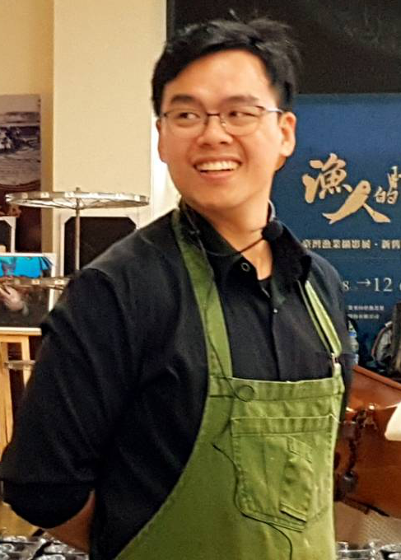
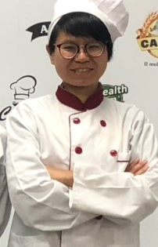
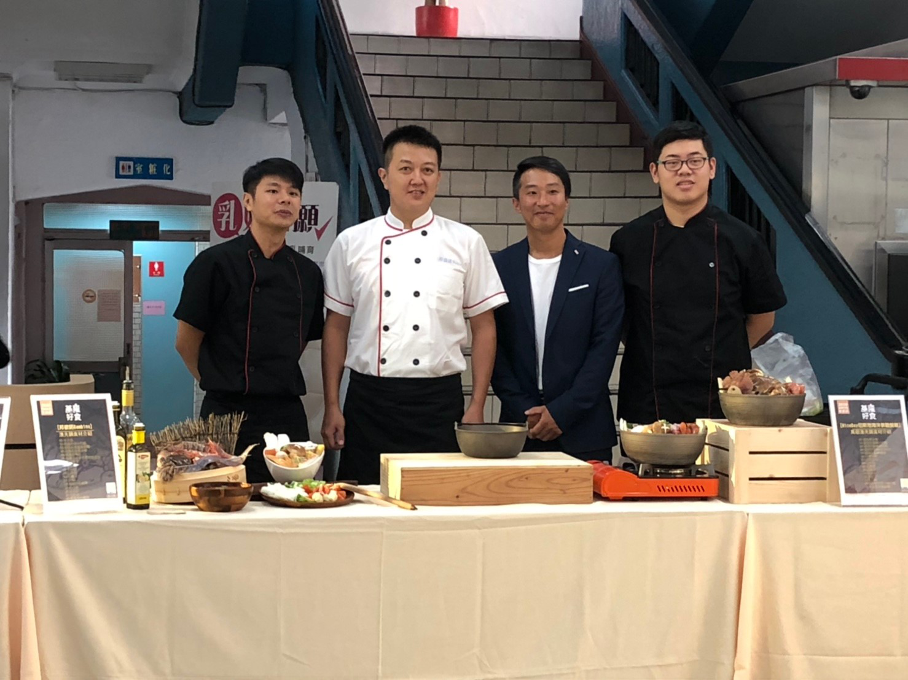
餐廳/主廚介紹
食考房
八斗邀
友善餐廳
尼斯灣海洋景觀餐廳
邦彼諾
料理長-張正忠
主廚-林聖皓
廚二娘-戴秀真
主廚-項彥豪

Slide 8
參與學校
忠孝國小
仁愛國小
八斗國小
2月18日(一)
10:30/67人
1月15日(二)
11:20/50人
和平國小
正濱國小
1月11日(五)
13:20 /65人
1月17日(四)
10:30/50人
2月22日(二)
10:30/60人

Slide 9
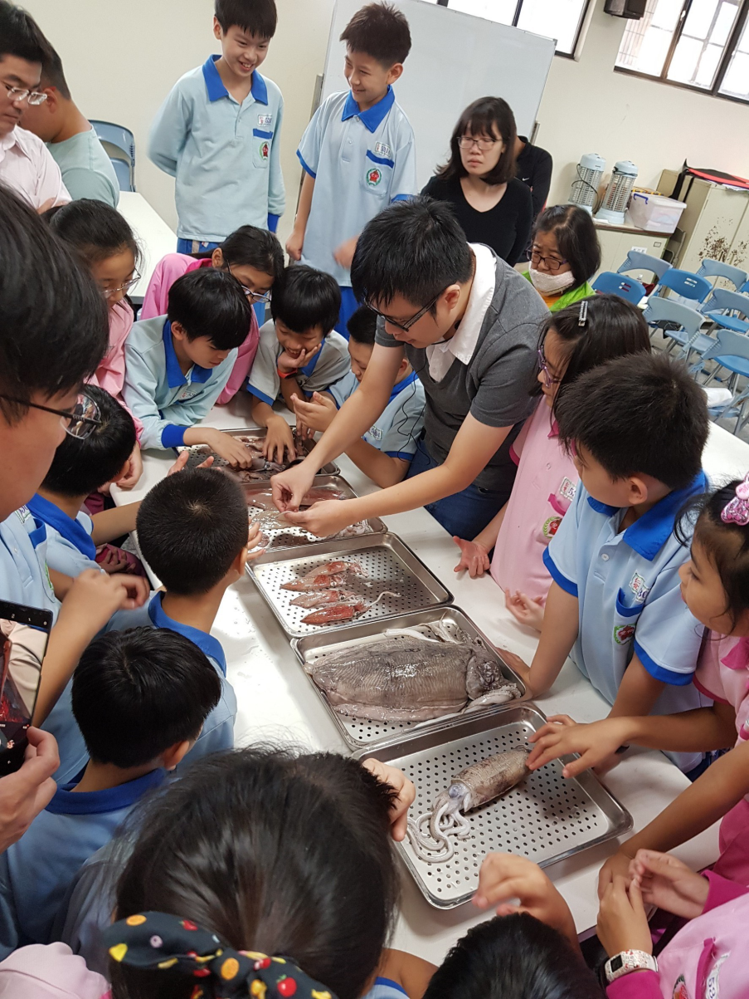
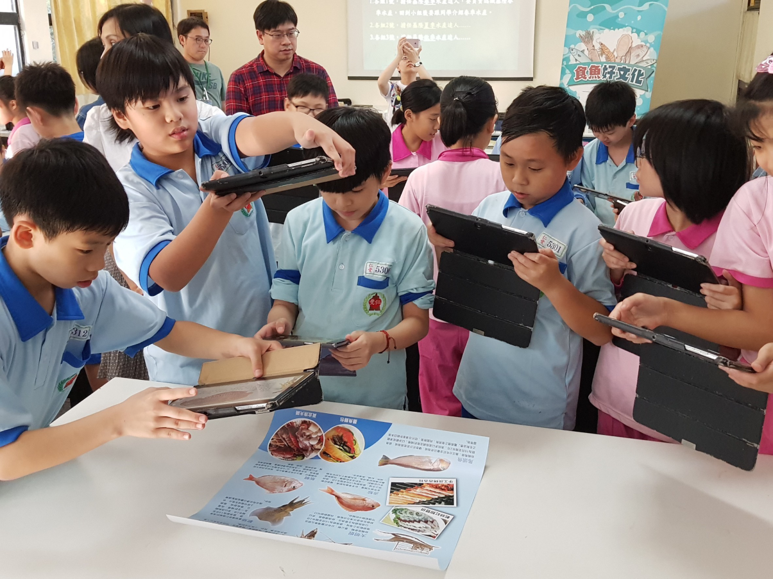
感官饗宴-視覺

Slide 10
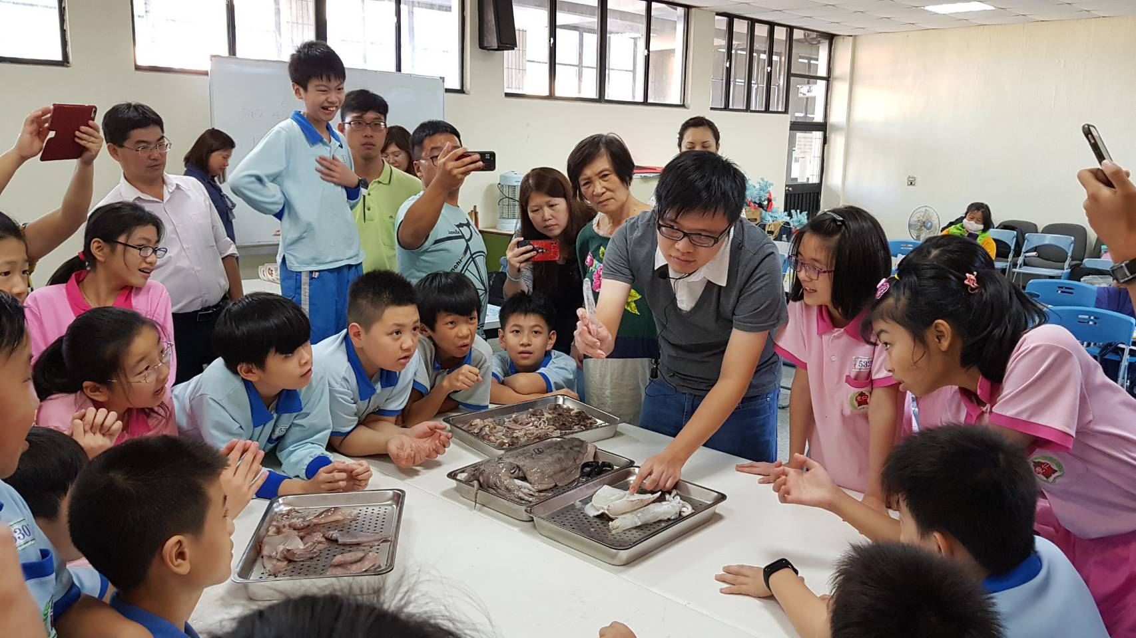
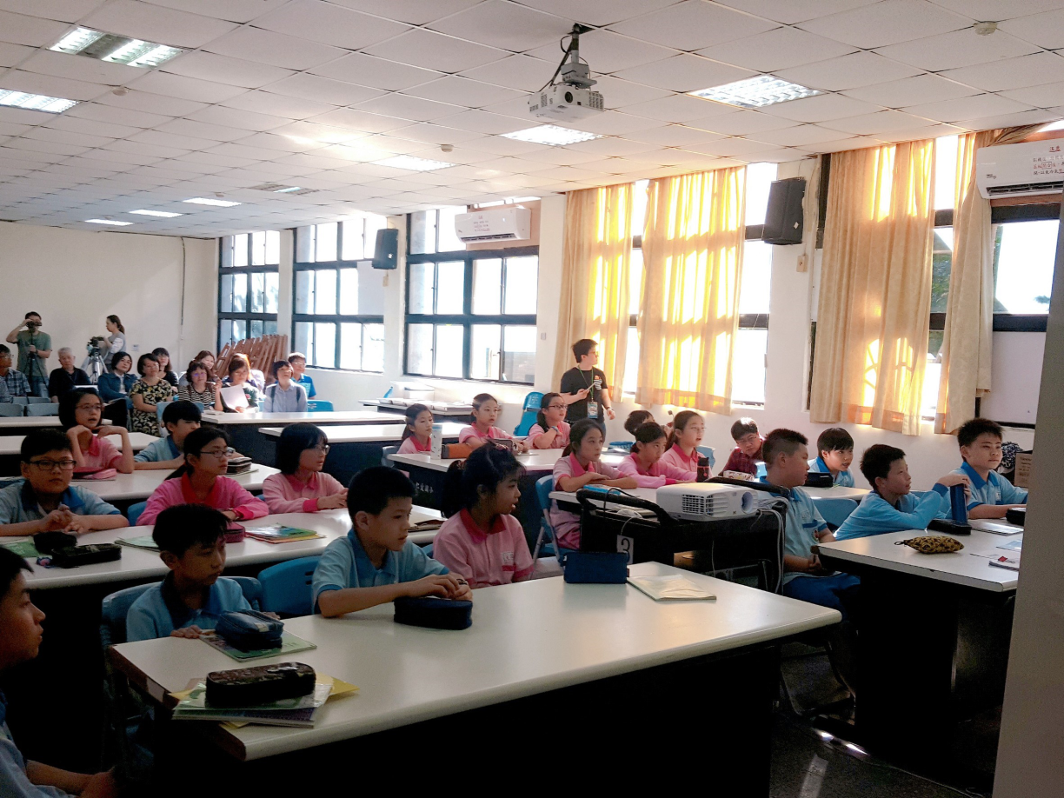
感官饗宴-聽覺

Slide 11
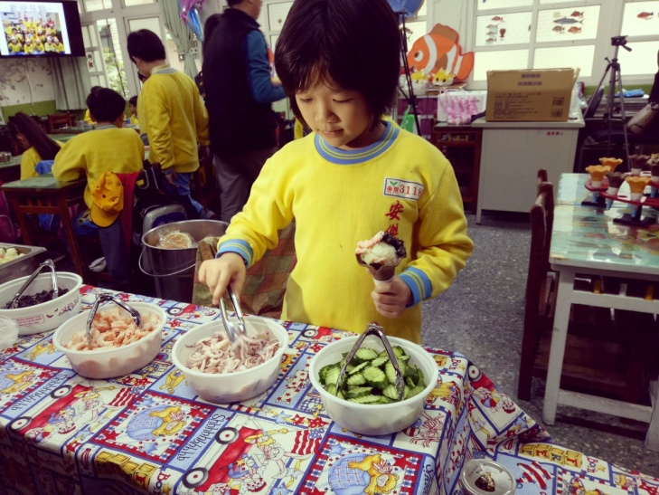
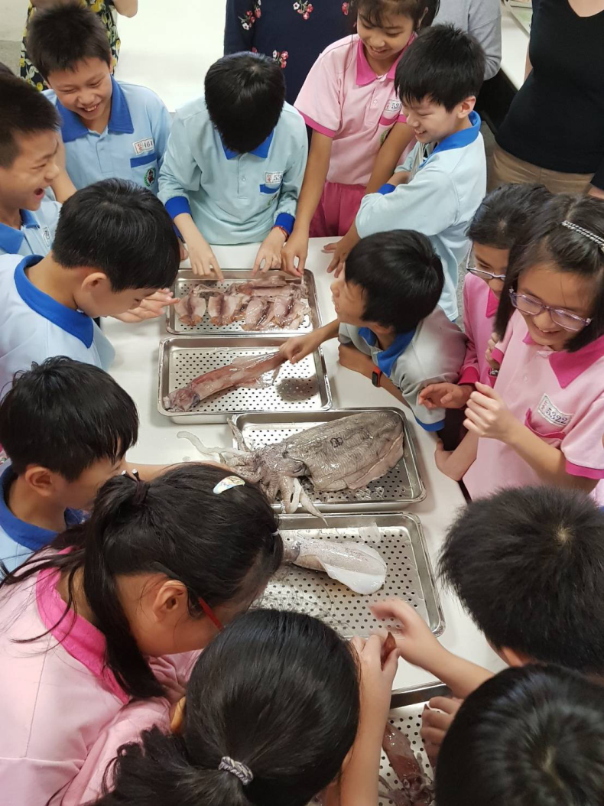
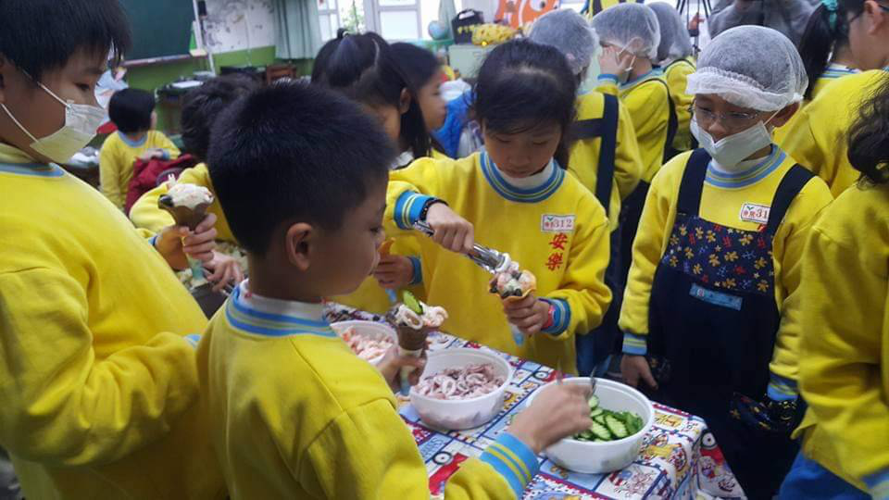
感官饗宴-觸覺

Slide 12
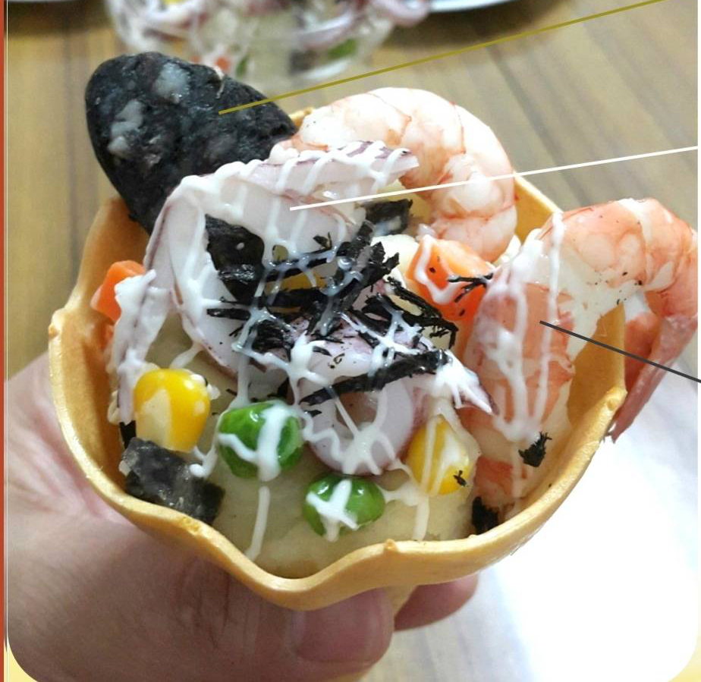
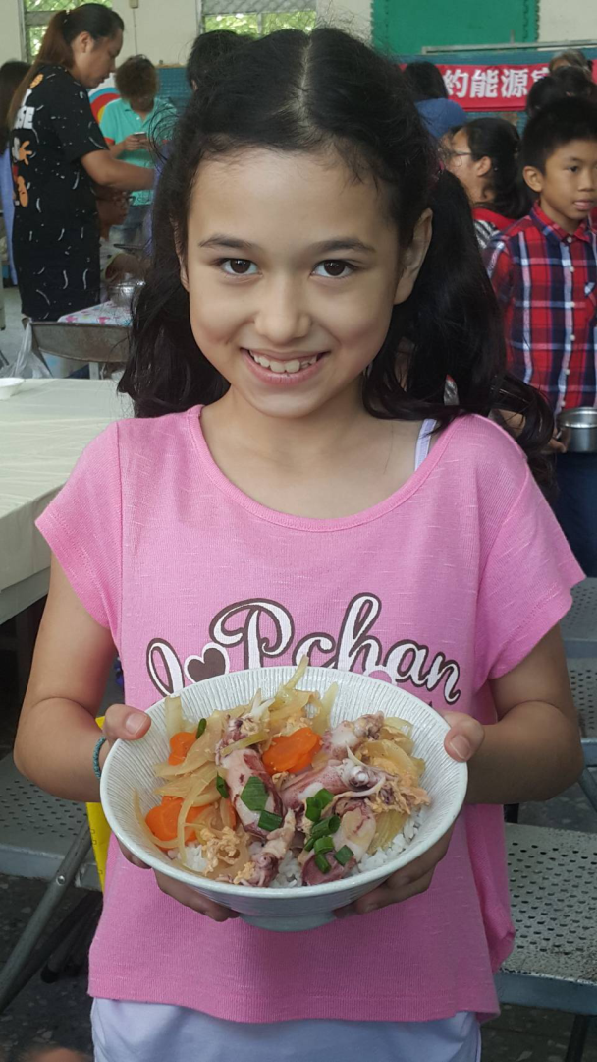
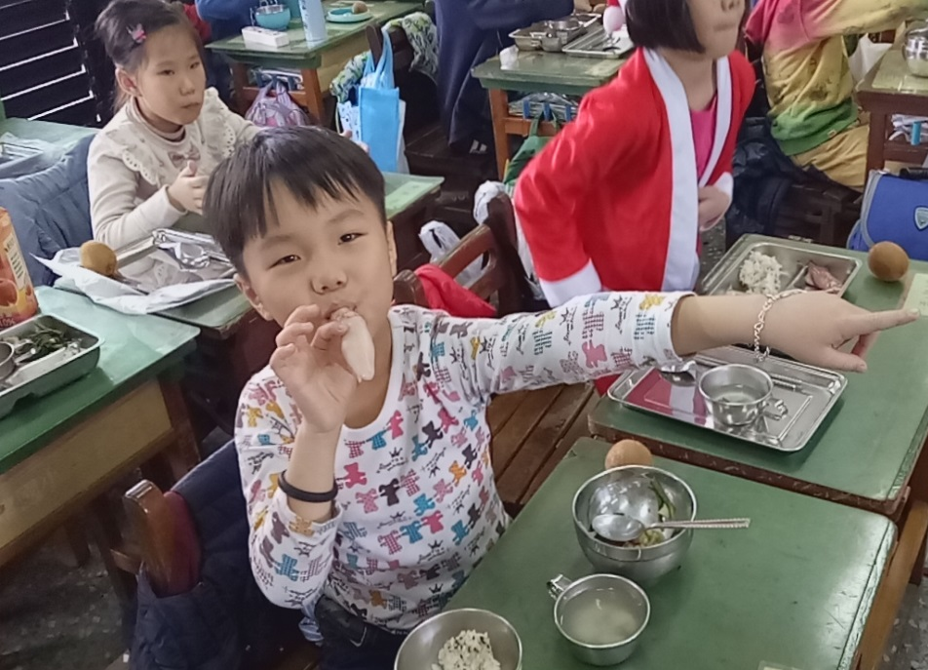
感官饗宴-味覺

Slide 13
食魚好文化校園列車
感謝您的搭乘~~~
基隆市政府 產業發展處

